Slide 1
সবাইকে শুভেচ্ছা
Notes:
1

Slide 2
উপস্থাপনায়-
রফরফের নুর ছিদ্দিকা
সহকারী শিক্ষক (আইসিটি)
পলোগ্রাউন্ড বহুমূখী উচ্চ বিদ্যালয়
তথ্য ও যোগাযোগ প্রযুক্তি
8ম শ্রেণি
১ম অধ্যায় , পাঠ- ৬

Slide 3
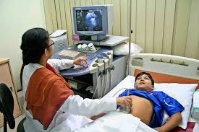
ছবিগুলি দেখে চিন্তা করি..
ডাক্তার যন্ত্র ব্যবহার করে রোগী দেখছে।
এখানে ডাক্তার চিকিৎসা করতে কোন ধরনের যন্ত্র ব্যবহার করেছে ?

Slide 4
ভিডিও দেখতে এখানে ক্লিক করুন।
আই সি টি যন্ত্র ব্যবহার করেছে ।

Slide 5
আজকের পাঠ-
চিকিৎসা ক্ষেত্রে আইসিটির ব্যবহার।
পৃষ্ঠা-১২

Slide 6
শিখন ফল
এ পাঠ শেষে শিক্ষার্থীরা-----------
১। ‘টেলিমেডিসিন’কী বলতে পারবে।
২। চিকিৎসা ক্ষেত্রে তথ্য ও যোগাযোগ প্রযুক্তির বিভিন্ন
প্রকার যন্ত্রসমূহের ব্যবহার সম্পর্কে বলতে পারবে।
৩। চিকিৎসা ক্ষেত্রে তথ্য ও যোগাযোগ প্রযুক্তির অবদান
ও গুরুত্ব ব্যাখ্যা করতে পারবে।

Slide 7
চিকিৎসায় টেলিমেডিসিন ব্যবস্থা

Slide 8
এসো আমরা একটি ভিডিও দেখি -

Slide 9
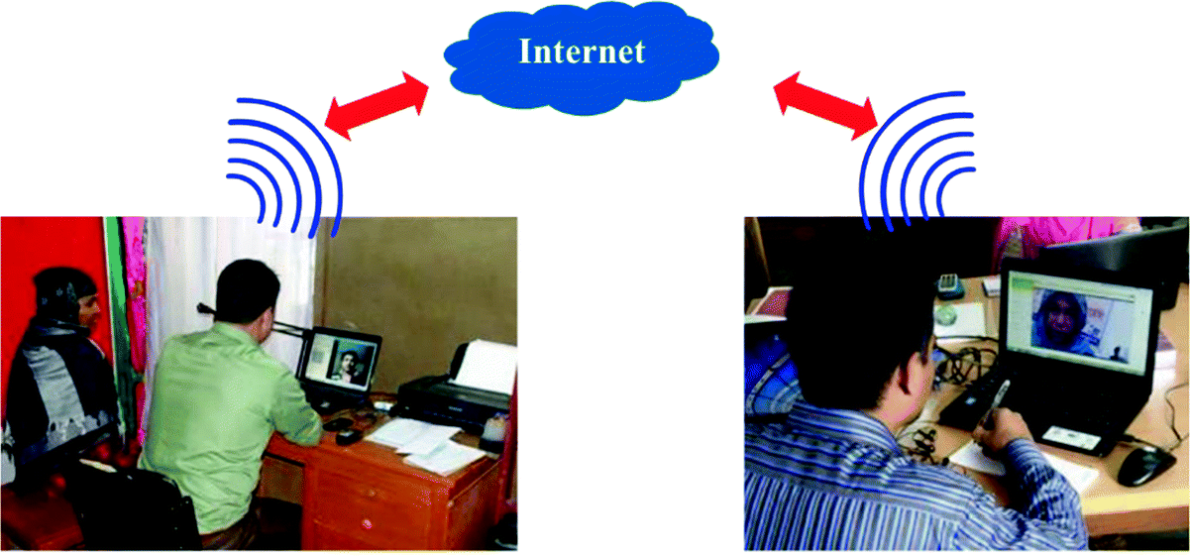
ইন্টারনেট
রোগী ও কম্পিউটার অপারেটর
ডাক্তার
‘টেলিমেডিসিন’ হচ্ছে টেলিফোনের সাহায্যে চিকিৎসা সেবা নেওয়া। যখন জরুরী কোন কিছু ডাক্তার কে জিজ্ঞেস করার জন্য হাতের কাছে পাওয়া যায় না , তখন এর সাহায্যে ডাক্তারের সাথে যোগাযোগ করা যায়।

Slide 10
একক কাজ
‘টেলিমেডিসিন’ এর ২ টি সুবিধা লিখ।

Slide 11
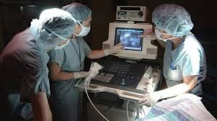
ডাক্তারা চিকিৎসায় আধুনিক যন্ত্রপাতির উপর নির্ভশীল হয়ে পড়ছে।

Slide 12
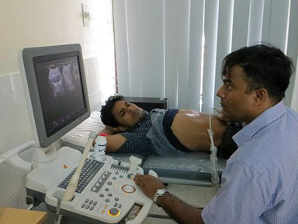
আইসিটি’র আাধুনিক যন্ত্র দিয়ে চিকিৎসা চলছে-
‘আল্ট্রাসনোগ্রাফি’ যন্ত্রের মাধ্যমে রোগ নির্ণয়।

Slide 13
‘পজিট্রন এমিশন টমোগ্রাফি’ যন্ত্র তথ্যপ্রযুক্তি ব্যবহার
করে রোগীর শরীরের ভেতরের ত্রিমাত্রিক ছবি তৈরি করে ফেলতে পারে।

Slide 14
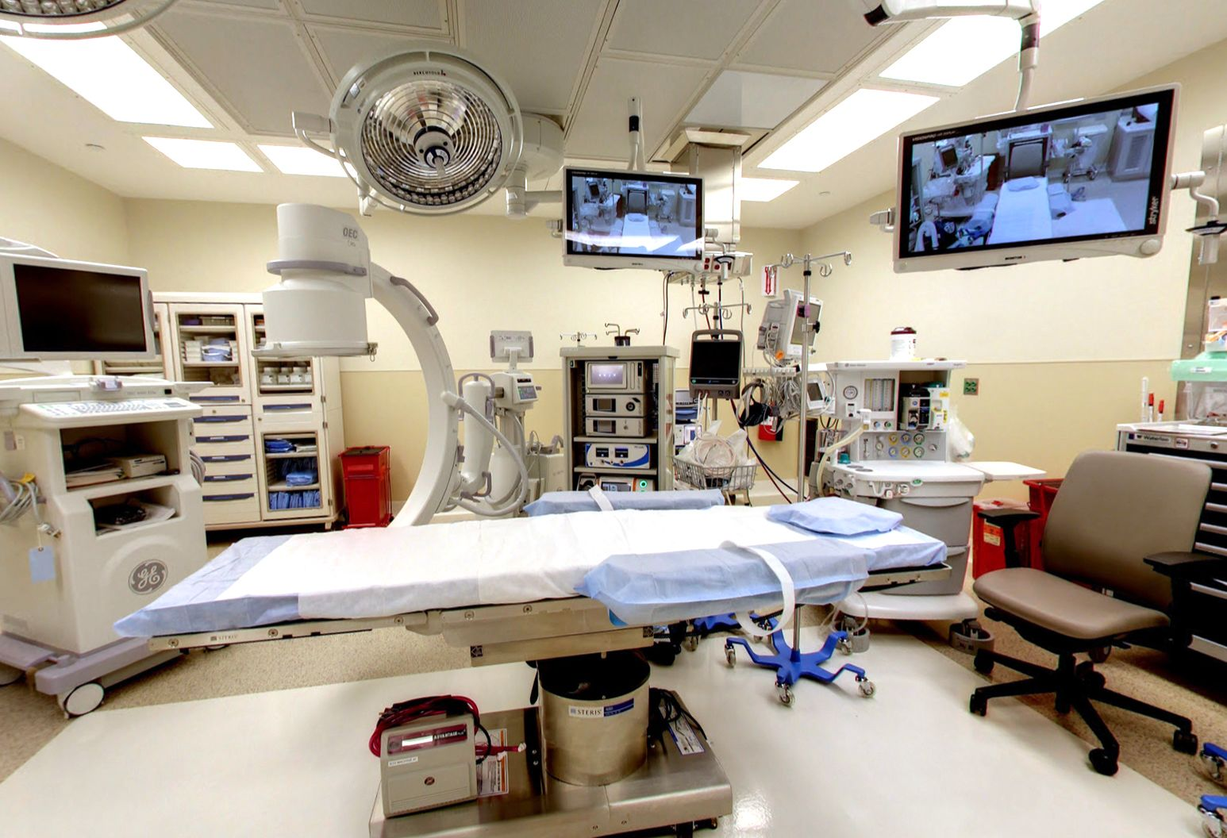
নিউরোসার্জারির জন্য প্রস্তুত একটি আধুনিক টেলিমেডিসিন কেন্দ্র।

Slide 15
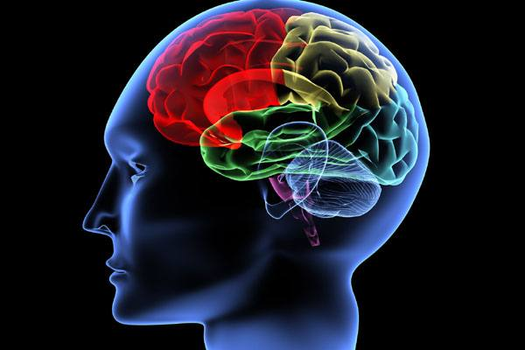
‘CT Scan’ মানুষের মাথার কোন অংশ উজ্জীবিত, এখন বাইরে থেকেই সেটা বলে দেওয়া হয়।

Slide 16
চিকিৎসা ক্ষেত্রে আইসিটির অবদান ও গুরুত্ব -
রোগী সম্পর্কে সিদ্ধান্ত নেওয়ার আগে সূক্ষ্ণভাবে পরীক্ষা-নিরীক্ষা করা।
নিখুত ভাবে রোগ নির্ণয় করা।
সেই তথ্যগুলো ডাটাবেসে সংরক্ষণ করা।
সঠিক ঔষধ নির্ণয় ও প্রেস্ক্রিপ্সহন তৈরি করা।

Slide 17
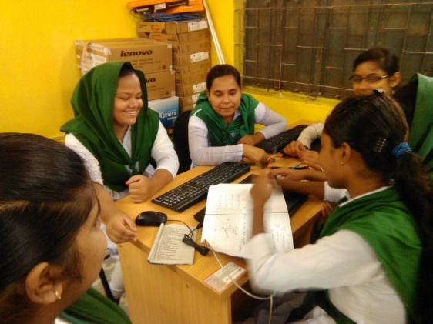
দলগত কাজ
‘ক’ দল | ‘খ’ দল
চিকিৎসায় ব্যবহার হয় এমন ৪টি যন্ত্রের নাম লিখ। | চিকিৎসায় আইসিটির ২টি গুরুত্ব লিখ।

Slide 18
সঠিক উত্তরের জন্য এখানে ক্লিক করুন
মূল্যায়ন
১। টেলিমেডিসিন কী ?
(ক) ঔষধ
খ) যন্ত্র
(গ) টেলিফোন
√
(ঘ) টেলিফোনে চিকিৎসা নেওয়া
২। Ct scan দ্বারা কিসের রোগ নির্ণয় করা যায়?
(ক) চোখের
(ঘ) হার্টের
(গ) মস্তিষ্কের
(খ) ফুসফুসের
√
Notes:
শিক্ষার্থীরা যে Option টি বেছে নিবে শিক্ষক সেই Option টিতে ক্লিক করবেন।শিক্ষক প্রয়োজনে মূল্যায়নের প্রশ্ন পরিবর্তন করে নিতে পারেন।

Slide 19
বাড়ির কাজ
চিকিৎসা ক্ষেত্রে তথ্য ও যোগাযোগ প্রযুক্তি ব্যবহার না হলে কী হত ? এ বিষয়ে ১টি টিকা লিখে আনবে।

Slide 20
ধন্যবাদ সবাইকে

